Slide 1

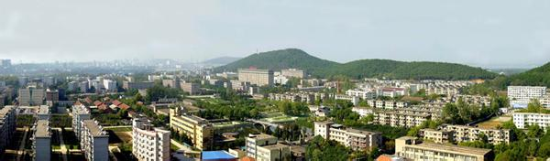
离散数学
Discrete Mathematics
计算机学院
吴亦奇 wuyq@cug.edu.cn

Slide 2
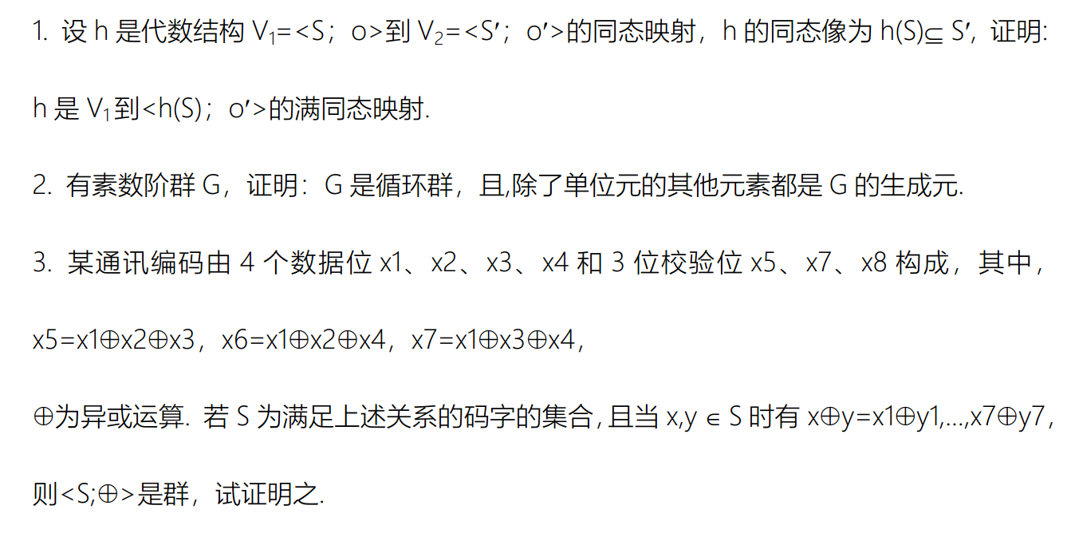
Quiz

Slide 3
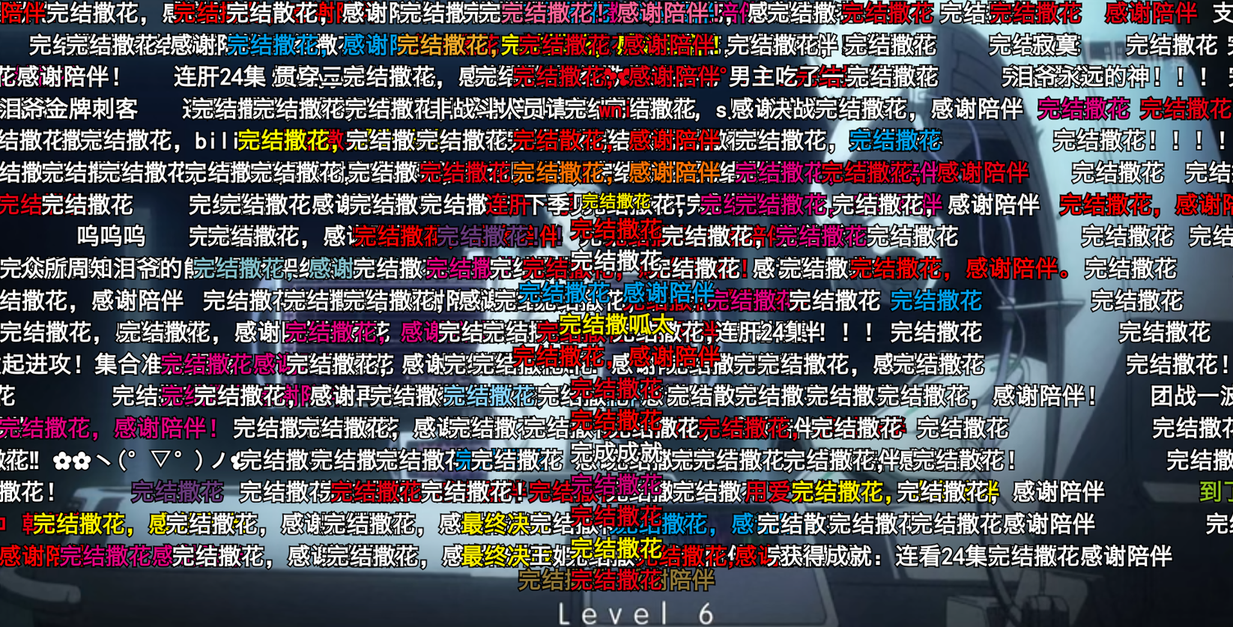

Slide 4
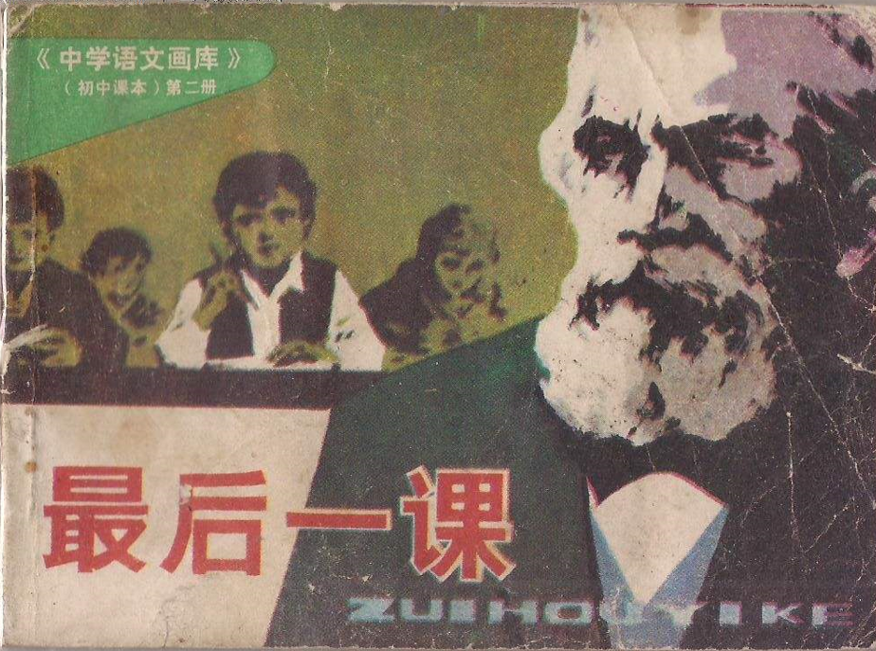

“大家天天都这么想：‘算了吧，时间有的是，明天再学也不迟。’现在看看我们的结果吧。唉，总要把学习拖到明天···”

Slide 5


Slide 6


Slide 7
Group
群
Group

Slide 8
Group
置换群
变换
→满射、单射、双射变换
→变换群(Transformation Group)

Slide 9
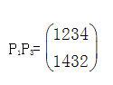
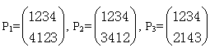
Group
示例 轮换
P₁ =(1432), P₂ =(13)(24), P₃ =(12)(34), P₁P₃=(1)(24)(3)

Slide 10
Group
对称群、置换群
对称群：非空集合X上的全体双射变换构成的集合S(X)关于双射变换的乘法构成一个群
→ X上的n次对称群(Symmetric group), n=|X|, S_{n})
→ S_{n}的任意一个子群，称为一个X上的n次置换群，简称X上的置换群(Permutation group)。

Slide 11
Group
(Cayley定理) 任意一个群都同一个双射变换群同构。
证明 设G是任意一个给定的群，任取a∈G, 对∀x∈G令
f_{a}(x)=ax，
则易知f_{a}是G的一个双射变换。
S(G)为G的对称群，令G′={f_{a}|a∈G}⊆S(G) 。
现任取f_{a,}f_{b}∈G′,则
f_{a}f_{b}(x)=fa(bx)=a(bx)=abx=f_{ab}(x),
∀x∈G, =b⁻¹x= ,
即有f_{a}f_{b}=f_{ab}∈G′, = ∈G′,
从而f_{a} = f_{a} = ∈G′, 从而G′是S(G)的子群，是一个双射变换群。
又令ϕ：G→G′，使对∀a∈G，有ϕ(a)=f_{a}。
显然，ϕ是一个双射。 且对∀a, b∈G,
ϕ(ab)=f_{ab}=f_{a}f_{b}=ϕ(a)ϕ(b),
即映射满足保运算性。故群G与一个双射变换群G′同构。
每一个有限群均与一个置换群同构。

Slide 12
Group
置换群G作用在集合X上
→ 等价划分： G可以诱导出X上的一个等价关系R:
∀x∀y(xRy↔∃g(g∈G, g(x)=y))
→ X在G作用下的一个轨道(Orbit)：[x]_{R}={g(x)|g∈G}, 记为：Ω(x)
a为g的一个不动点(Fixed Element): 设g∈G，a∈X，若g(a) = a.
Fix_{X}(g)={a |a∈X, g(a)=a} ?
即在g作用下所有的不动点集合。
→ G中使x保持不动的不动置换类: 以x为不动点的群G的所有元素的集合，即{g|g∈G, g(x)=x}，简记为Fix_{G}(x)。

Slide 13
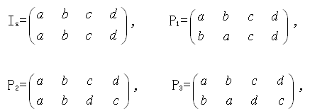
Group
示例 X={a,b,c,d}, G={I_{s},P₁,P₂,P₃}。
G为X上的置换群？
G在X上诱导出的等价关系R?
X在G作用下的轨道？
保持X中元素不动的不动置换类？

Slide 14
Group
观察
|G|、|Ω(x)|与|Fix_{G}(x)|之间关系？
→|G|=|Ω(x)||Fix_{G}(x)|
(群论中的Lagrange 定理)

Slide 15
Group
Burnside定理
G是作用在有限集合X上的一个有限群，X在G作用下的轨道数为

Slide 16
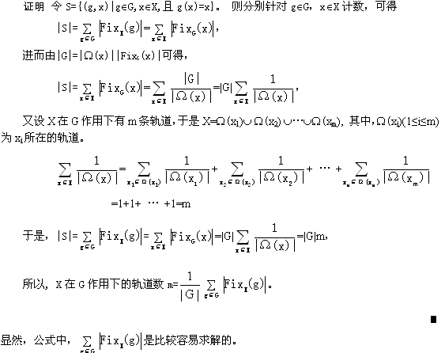
Group

Slide 17
Group
着色方案计数问题
给出一个有p个元素的集合S， 用k种颜色给这些元素染色， 求本质
不同的方案个数。 为了定义 “本质不同” 的含义， 需要给出一个
关于这p个元素的置换群G， 对于G中的任意置换f ， 每个方案a和
它在f 作用下的结果被看成是本质相同的。
“本质相同”关系是一个等价关系， 因此该关系把着色方案分成了
若干个等价类， 目的就是要计算出等价类的数目。

Slide 18
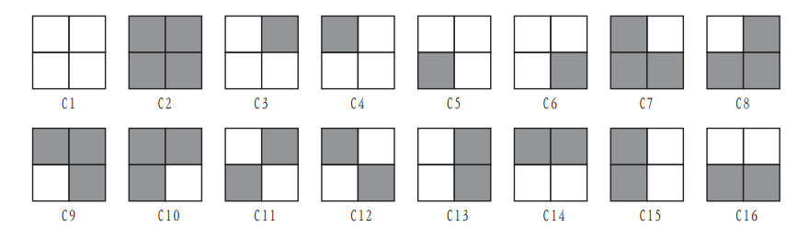
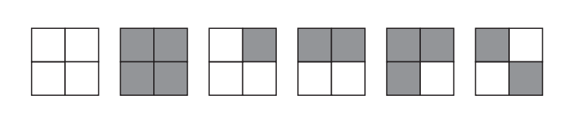
Group
图着色计数问题
对2 × 2的方阵用黑白两种颜色涂色， 问能得到多少种不同的图像？ 经过顺时针旋转使之吻合的两种方案， 算是同一种方案。

Slide 19
Group
Plóya计数原理
G是作用在集合X上的一个有限群，如果用k种颜色对X中元素着色，则本质不同的着色数为
C(k)=
其中，m(g)为<g>作用在X上的轨道数量，<g>称为循环群。

Slide 20
Review
复习
Review

Slide 21
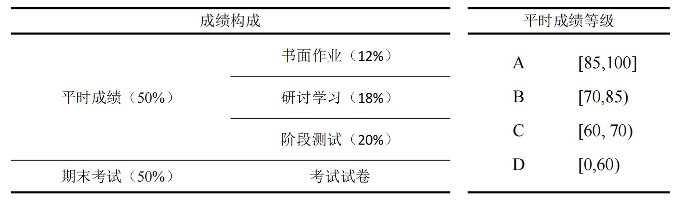
Review
课程考核
wuyq@cug.edu.cn

Slide 22
Review
数理逻辑
Mathematical Logic

Slide 23
Review
命题逻辑
谓词逻辑

Slide 24
Review
1 联结词，命题公式、真值表，真值函数；
2 量词，谓词公式，个体变元，辖域，公式解释；
3 公式类型（可满足，有效/重言/永真，矛盾/不可满足/永假）；
4 等值式，等值演算；
5 主析取范式、主合取范式；
6 谓词逻辑推理（形式化并推理）；

Slide 25
Review
集合论
Set Theory

Slide 26
Review
集合的基本概念
关系
函数

Slide 27
Review
1 集合基本概念；
2 关系，关系性质， 关系运算(复合，闭包运算)；
3 等价关系、商集，集合划分；
4 偏序关系，哈斯图；
5 映射的构造（计数）单射，满射，双射，双射证明;

Slide 28
Review
图 论
Graph Theory

Slide 29
Review
图的基本概念
树
特殊图

Slide 30
Review
1 图基本性质，各种典型图，各种数量关系及其证明，握手定理；
2 图的连通性，有向连通图相关性质；
3 欧拉图，哈密尔顿图判定与应用，相关证明，哈密尔顿图性质（连通性，哈密尔顿回路的存在性）；
4 树相关性质及其证明，结点数与边数关系；
5 生成树及其数量、有向树、根树，有关数量关系；
6 平面图基本性质，平面图结点数与边数关系，极大平面图，欧拉定理；
7 图的着色，四色定理，五色定理，典型图模型的色数；

Slide 31
Review
抽象代数
Abstract Structure

Slide 32
Review
代数结构
群

Slide 33
Review
1 代数结构基本概念、基本性质，特殊元素的构造、求解与判定；
2 代数结构的同态、同构及其证明，运算转移，性质保持，基于同态的元素计算；
3 代换性质，同余关系，商代数（构造）；
4 同态基本定理（证明）；
5 群，群的构造，群相关性质；
6 子群判定与证明，相关元素与性质，与同态映射结合的相关元素、性质；非平凡子群；
7 群元素周期相关性质（相关集合基数、元素的阶、群的阶、相关子群的构造）；
8 循环群生成元，典型循环群，与周期相关的循环群构造；
9 陪集相关性质，拉格朗日定理应用，与子群（阶）相关的性质；
10 群同态、同构，性质保持；
11 置换群、群对集合的作用、凯莱定理。

Slide 34
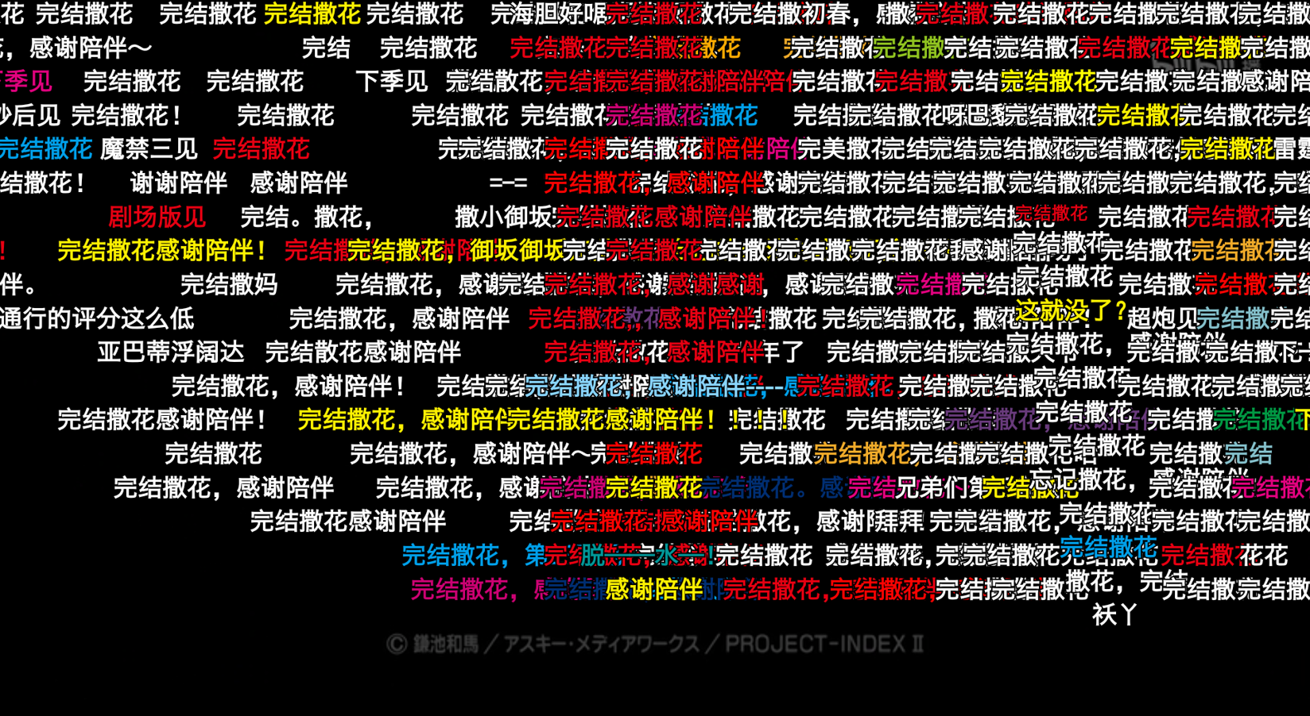
Review

Slide 35
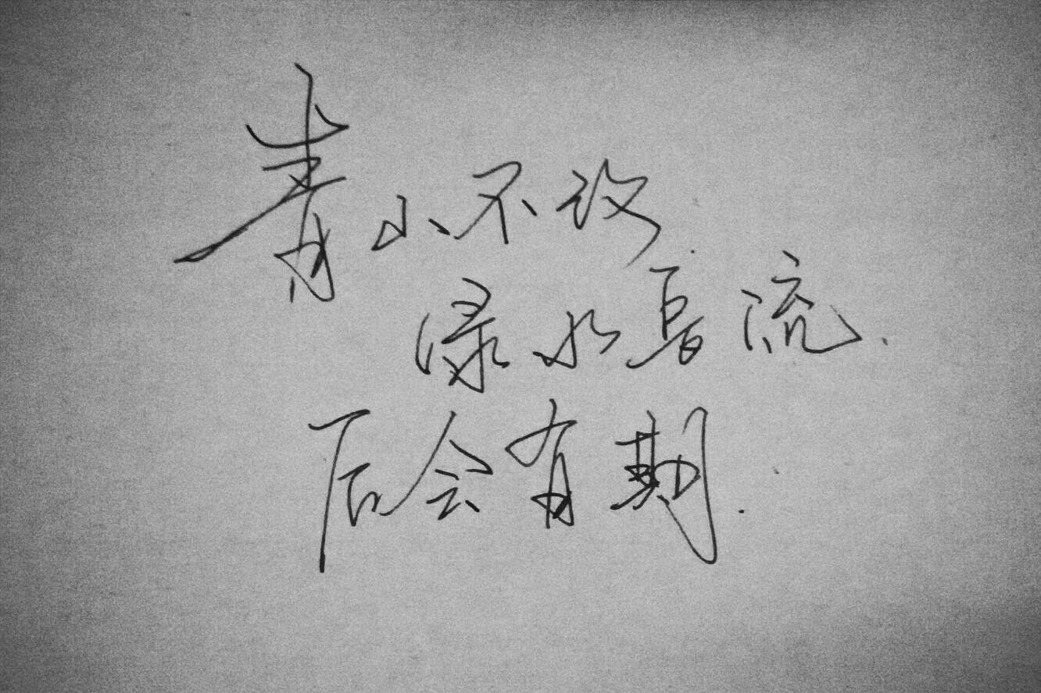
Review
2022.12.28 9:00-11:00

